Slide 1
Projeto Temático
2020/04867-2
Kick-off Meeting
Working Group - 1
Marcelo Gameiro Munhoz
Instituto de Física
Universidade de São Paulo

Slide 2
Working Group 1
Strong Sector of the Standard Model
ALICE data analysis and detector upgrade
Experimental Study of the Quark-Gluon Plasma Properties
  Strangeness Production in Relativistic Heavy Ion Collisions
  Quark-Gluon Plasma Tomography with Hard Probes
The ALICE Experiment Upgrade
  ALICE-TPC Aging Studies
  ALICE Forward Calorimeter
  ALICE 3

Slide 3
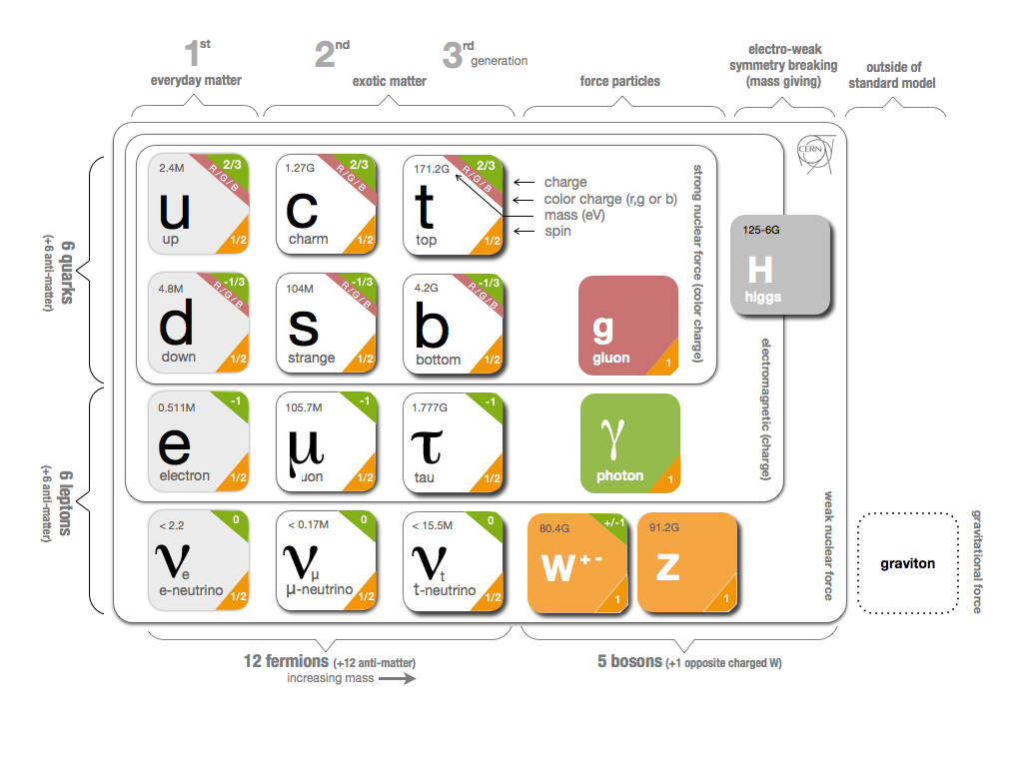
Quantum Chromo Dynamics (QCD)
Modelo Padrão
Teoria que descreve as propriedades mais fundamentais dos quarks e suas interações
  Quarks carregam carga de cor
  Interação entre quarks: medidada pelos gluons
A QCD tem duas características únicas muito importantes:
  Liberdade Assintótica
  Confinamento

Slide 4
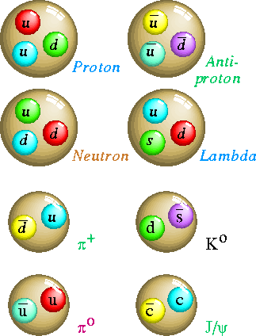
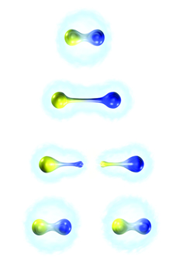
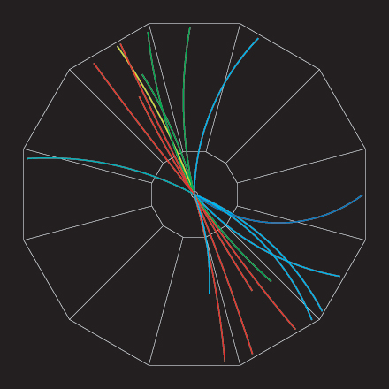
Liberdade Assintótica e Confinamento
PDG Review on QCD (2019)
Liberdade Assintótica:
Confinamento:
  Quarks não são observados livres!
  A interação aumenta para distâncias grandes, inviabilizando cálculos perturbativos
  Cálculos numéricos de QCD na Rede (não-perturbativos) são necessários e indicam um aumento linear do potencial entre quarks pesados
leading
particle
hadrons
q
q
hadrons
leading particle
Notes:
Trocar figura

Slide 5
Alguns dos problemas em aberto da QCD
A natureza do confinamento
O entendimento da estrutura dos hádrons
Medidas precisas de fenômenos da QCD são essenciais para a busca da Física além do Modelo Padrão
Quais são as propriedades emergentes da QCD em sistemas com muitos constituintes?
  Uma espécie de "Matéria Condensada da QCD"

Slide 6
Quais são as propriedades emergentes da QCD?
Caracterização do diagrama de fase da matéria regida pela interação forte (QCD)
Em particular, o chamado Plasma de Quarks e Glúons (Quark-Gluon Plasma), consequência natural da QCD em altas temperaturas e densidades

Slide 7
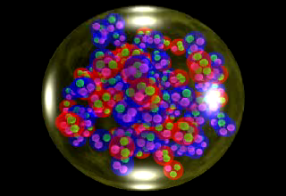
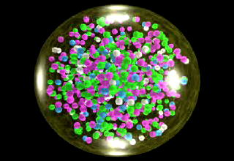
Quark-Gluon Plasma (QGP)
“A locally thermally equilibrated state of matter in which quarks and gluons are deconfined from hadrons, so that color degrees of freedom become manifest over nuclear, rather than merely nucleonic, volumes.”
  (STAR Collaboration’s Critical Assessment of the Evidence from RHIC Collisions - 2005)
“It is the simplest form of complex matter that we know of, ..., most directly connected to the fundamental laws that govern all matter in the universe.” ﻿ ﻿
(W. Busza, K. Rajagopal and W. van der Schee,
Ann. Rev. Nucl. Part. Sci. 2018. 68:1–49)

Slide 8
Por que estudar o QGP?
Essencial para a compreensão da interação forte
  Quais são as propriedades do QGP e qual é a relação entre elas e a interação fundamental da QCD?
Laboratório para a matéria primordial do Universo e de estrelas de alta densidade

Slide 9
O que podemos aprender sobre o QGP?
Quais são as propriedades termodinâmicas e globais do QGP?
Quais são as suas propriedades hidrodinâmicas e de transporte?
Como o QGP afeta a formação de hádrons?
Como o QGP afeta a propagação de partons energéticos e responde à excitação provocada por essas partículas?
Como o não-confinamento do QGP afeta a interação forte?
O QGP pode levar à descoberta de novos efeitos da QCD?
Quais são os limites da formação do QGP?
O QGP pode ajudar a elucidar a natureza das interações hádron-hádron?
O estudo do QGP pode elucidar aspectos específicos da relação entre a QCD perturbativa e a interação forte a mais “longa distância”?

Slide 10
Como estudar o QGP experimentalmente?
Colisões entre íons pesados a energias relativísticas
Large Hadron Collider
  Maior acelerador já construído
    27 km de circunferência
  Mais altas energias de colisão (√s_{NN} em TeV)
    p+p (0.9, 2.36, 2.76, 5.02, 7, 8, 13)
    p+Pb (5.02, 8.16)
    Xe+Xe (5.44)
    Pb+Pb (2.76, 5.02)

Slide 11


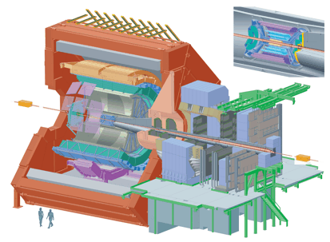
Large Hadron Collider

Slide 12

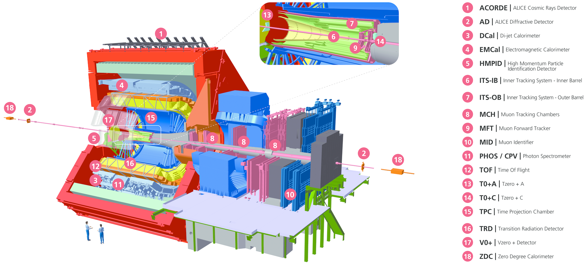
The ALICE Experiment
Optimized to study collisions of nuclei at the ultra-relativistic energies
  40 countries
  170 institutes
  1972 members
The study of matter under extreme conditions:
  Emergent QCD phenomena
    Quark-gluon plasma characterization

Slide 13
Brazil in ALICE
Current personnel:
  4 Institutes
  10 faculty researchers + 1 postdoc (1.75% of ALICE)
  12 PhD thesis defended + 8 PhD active students (1.5% of ALICE)

Slide 14
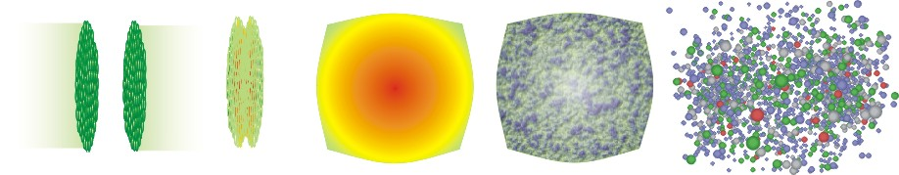
Metodologia
Compreender a dinâmica dessas colisões a partir de processos fundamentais da QCD
  Quais observáveis nos fornecem informações sobre essa dinâmica?
  Como podemos aprender sobre o QGP e processos fundamentais da QCD a partir da descrição desses observáveis?
Courtesy of S. Bass
time
initial state
Decreasing energy density
initial stage
pre-equilibrium
Hadronization
chemical freezeout
inelastic scattering stops
kinetic freezeout
elastic scattering stops
early stage
medium expansion

Slide 15
Como extrair dos dados as propriedades do QGP?
Courtesy of S. Bass
time
Decreasing energy density
Caracterização macroscópica (comprimentos de onda longos) do QGP
  Observáveis globais (bulk) do estado de freeze-out
Caracterização microscópica (comprimentos de onda curtos ou quase-partículas) do QGP
  Pontas de prova de alta energia (Hard Probes)
Em ambos os casos, é essencial a comparação com colisões mais elementares, tipo p-p e p-Pb
Notes:
Mudar para falar algo sobre a caracterização macroscópica e microscópica do QGP
Caracterização macroscópica (comprimentos de onda longo) do QGP
Caracterização microscópica (comprimentos de onda curto ou quase-partículas) do QGP

Slide 16
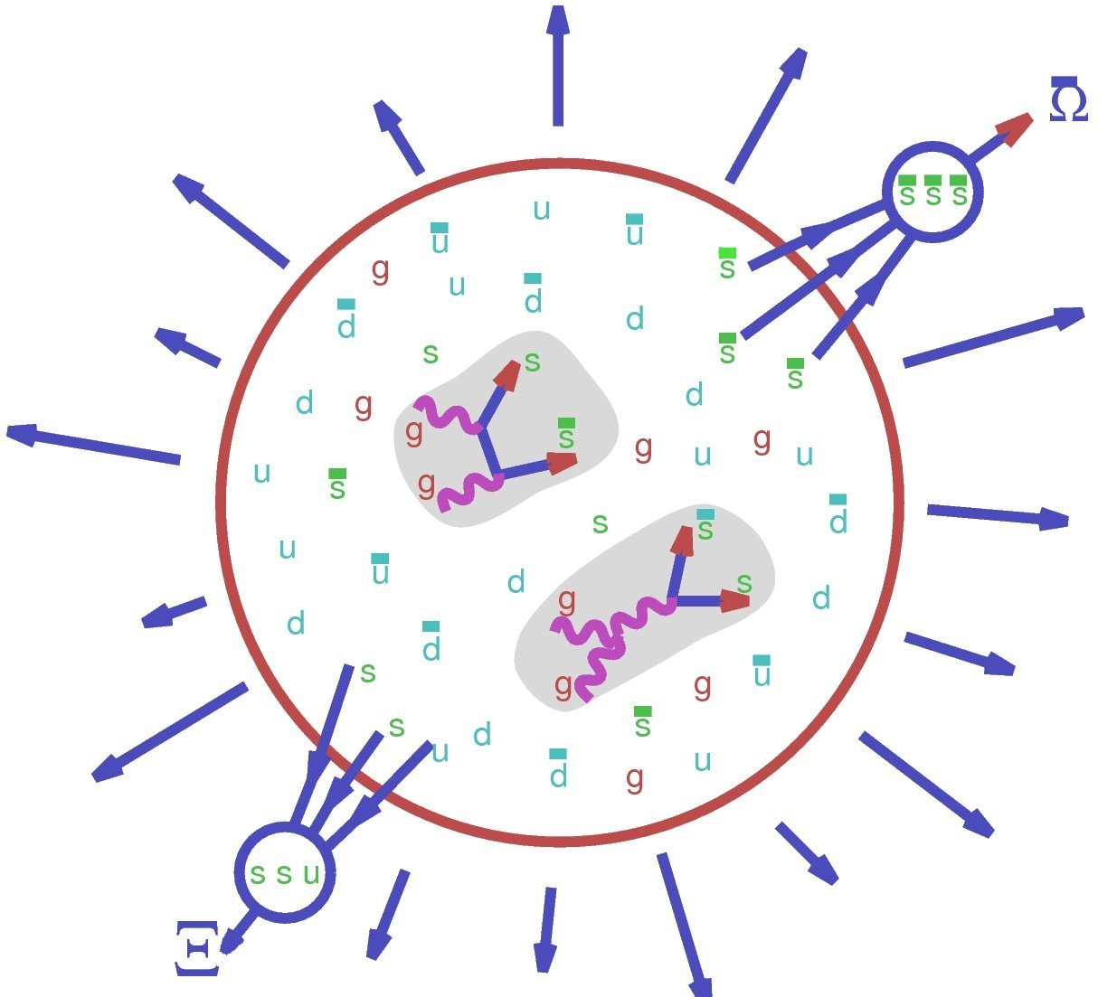
Strangeness Enhancement
Direct production of strange hadrons via color string breaking is suppressed
  multistrange is even more suppressed
Hadron reaction from single strange to multistrange is slow and kinetically disfavored
QGP scenario brings enhanced production of strange hadrons
J. Rafelski e B. Müller, PRL48, 1982

Slide 17
Strangeness Enhancement
ALICE, Nature Phys. 13, (2017) 535
Strangeness Enhancement in pp data, where no QGP expected
Models fail to describe observed enhancement
Charged particle density scales strangeness enhancement measured in different systems and different energies

Slide 18
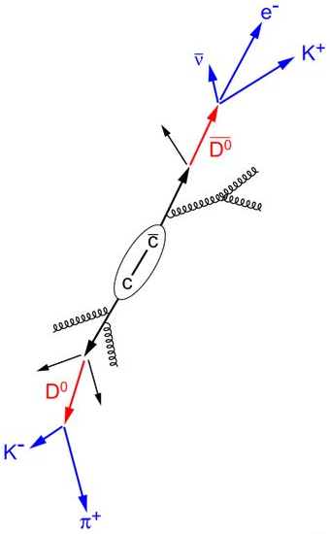
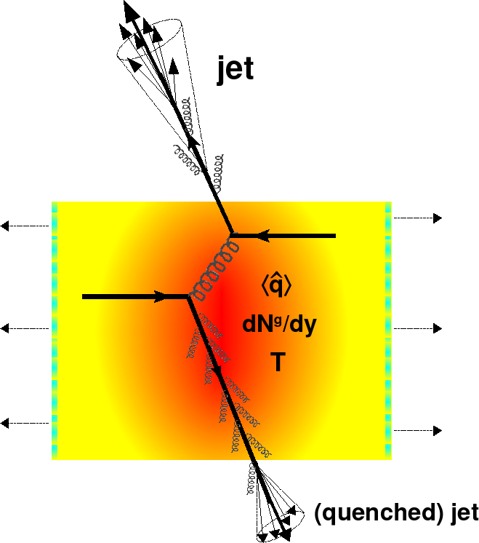
Jet Quenching and
Heavy Flavor
Hard scattering of partons during the collision
Excellent probe of the medium properties due to energy loss
Heavy quarks of special interest since they are produced at the early stages of the collision

Slide 19
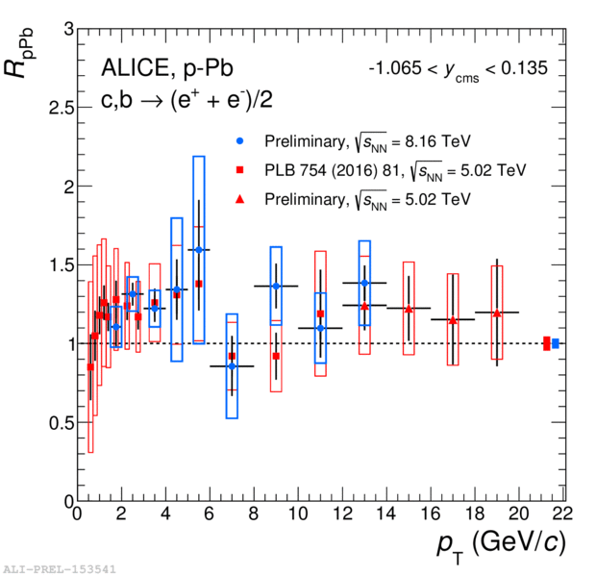
Fator de Modificação Nuclear
Heavy Flavor Hadrons
Elétrons oriundos do decaimento de quarks pesados em função da centralidade
Clara supressão em colisões Pb-Pb mais centrais!
Consistente com a unidade em colisões p-Pb
PLB 804 (2020) 135377

Slide 20
O que é necessário para se avançar no entendimento do QGP?
Medidas mais precisas da produção de partículas, principalmente hádrons pesados (mais estatística)
Medidas mais diferenciais de jatos
  Como sub-estruturas de jatos
Para isso, precisamos de mais estatística e precisão nos dados (resolução em momento)

Slide 21
ALICE Upgrade para o Run 3 e 4
Estratégia : aumentar de 1 kHz para 50kHz a taxa de medida de colisões Pb-Pb nos Run 3 e Run4 do LHC
A fim de atingir esse objetivo foi preciso:
  Um novo de detetor de vértice (Inner Tracking System)
  Leituras mais rápidas e contínuas de sinal do Time Projection Chamber (TPC) e Muon Chamber (MCH)
  Inclusão de um Muon Forward Detector (MFT)
  Novo calorímetro frontal (FoCal) para a medida de fótons de alta rapidez

Slide 22
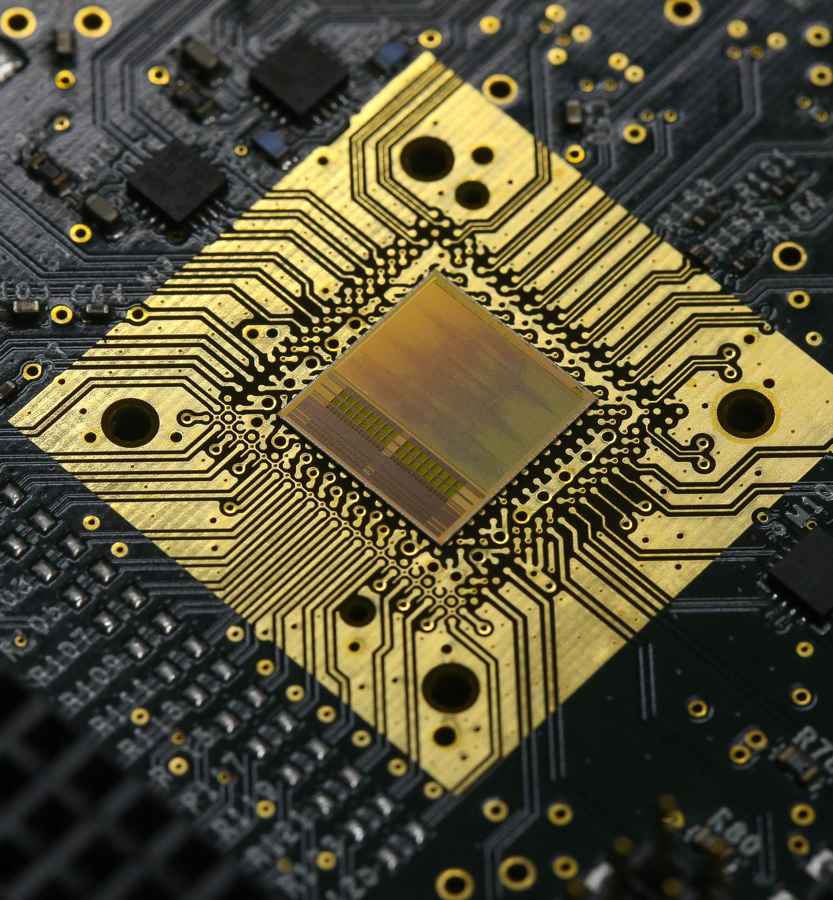
ALICE Upgrade para o Run 3 e 4
Time Projection Chamber (TPC)
Nova eletrônica:
  SAMPA chip
    Um ASIC com 32 canais de entrada feito em tecnologia CMOS de 130 nm
    Combina no mesmo chip funcionalidades analógica e digital
    Leitura contínua
11 elinks
×

Slide 23
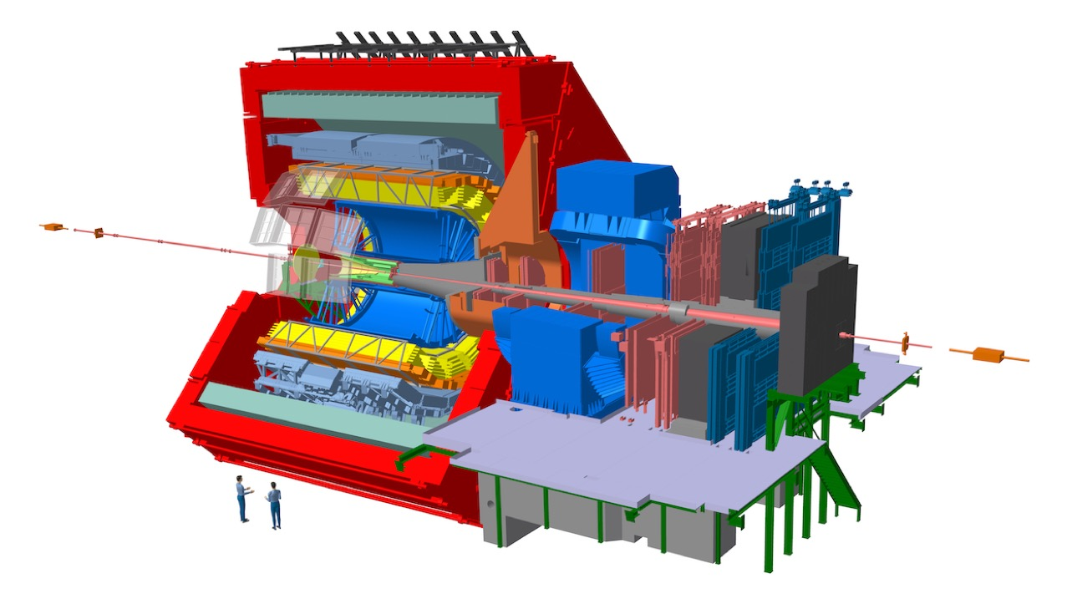
ALICE Upgrade for Run 4
Explore the small-x parton structure of nucleons and nuclei
Electromagnetic calorimeter
  Tungsten
  Silicon Pixel (2 layers)
  Silicon Pad (18 layers)
Contribute to electronics of Pad Si layers
Contribute to simulations
First common project of all Brazilian groups in ALICE!

Slide 24
Run 5 e além: ALICE 3
Next-generation heavy-ion programme at the LHC
  Entre outros objetivos, permitir medidas muito mais precisas e com muito mais estatística de hádrons de heavy flavor (hádrons multicharmosos, quarkonia e hádrons exóticos)
  Foco na região de baixo p_{T} e excelente identificação de vértices
Detetor com praticamente apenas sensores de Si
  Excelente oportunidade tecnológica, principalmente para sensores de Si ultra-rápidos

Slide 25
Considerações Finais
Dinâmica do WG-1
  Plataforma Teams
    Convites serão enviados a todos
    Estrutura será apresentada na primeira reunião do WG-1
  Reuniões quinzenais (data a combinar)
    Atualizações das Análises de Dados
    Atualizações dos Detector Upgrades
    Discussão sobre artigos do ALICE
    Convidados

